Slide 1



모바일 시장 조사 Vol.3
SBS 기획부 11기
팀, Cat_Hand

Slide 2

Project, Mobile
CONTENTS
:: 1.
모바일 시장 인기 분석
모바일 시장 인기 순위 top20
주요 게임 소개(인기)
:: 2.
모바일 시장 매출 분석
모바일 시장 매출 순위 top20
주요 게임 소개 (매출)
:: 3.
격주간 모바일 시장 소식
순위 분석 정리
모바일 시장 주요 토픽

Slide 3











1. 구글 플레이 스토어 인기 순위
인기 11~20위
11위 (8↑) |  | 오늘도 환생 차원의 기사단 출시일: 2015.10.01 장르: 롤플레잉 앱 스토어 순위 : 21위
12위 (신규) |  | Dunk Line 출시일: 2018.02.20 장르: 전략 앱 스토어 순위 : 12위
13위 (12↑) |  | 라그나로크: 포링의 역습 출시일: 2018.01.29 장르: 롤플레잉 앱 스토어 순위 : 27위
14위 (9↓) |  | 그랜드 체이스 for kakao 출시일: 2018.01.29 장르: 수집형 롤플레잉 앱 스토어 순위 : 50위
15위 (13↓) |  | 야생의 땅: 듀랑고 출시일: 2018.01.24 장르: 롤플레잉 앱 스토어 순위 : 16위
16위 (1↓) |  | 연인M 출시일: 2017.12.19 장르: 롤플레잉 앱 스토어 순위 : 29위
17위 (5↓) |  | 뱅드림! 걸즈 밴드파티! 출시일: 2018.02.05 장르: 음악 앱 스토어 순위 : 64위
18위 (5↓) |  | 회사탈출 출시일: 2017.10.16 장르: 캐주얼 앱 스토어 순위 : X
19위 (신규↑) |  | 메탈슬러그XX 온라인 출시일: 2018.01.16 장르: 아케이드 앱 스토어 순위 : 26위
20위 (22↑) |  | 롤링 스카이 출시일: 2016.01.21 장르: 보드 앱 스토어 순위 : 62위

Slide 4










1. 구글 플레이 스토어 인기 순위
인기 1~10위
1위 (2↑) |  | Knife Hit 출시일: 2018.01.21 장르: 아케이드 앱 스토어 순위 : 8위
2위 (2↑) |  | Free Fire 출시일: 2017.10.01 장르: 액션 앱 스토어 순위 : 1위
3위 (신규) |  | 시그널 출시일: 2018.02.09 장르: 롤플레잉 앱 스토어 순위 : 2위
4위 (365↑) |  | Hopeless Land 출시일: 2018.01.29 장르: 액션 앱 스토어 순위 : X
5위 (5↑) |  | 신선 출시일: 2018.02.05 장르: 롤플레잉 앱 스토어 순위 : X
6위 (3↑) |  | Pixel Art 출시일: 2017.10.16 장르: 퍼즐 앱 스토어 순위 : 9위
7위 (55↑) |  | 프렌즈 마블 for kakao 출시일: 2017.12.11 장르: 보드 앱 스토어 순위 : 21위
8위 (신규) |  | 메이플 블리츠X 출시일: 2017.11.08 장르: 롤플레잉 앱 스토어 순위 : X
9위 (2↑) |  | Rider 출시일: 2017.06.21 장르: 아케이드 앱 스토어 순위 : 15위
10위 (6↑) |  | 1LINE 출시일: 2017.05.23 장르: 퍼즐 앱 스토어 순위 : X

Slide 5
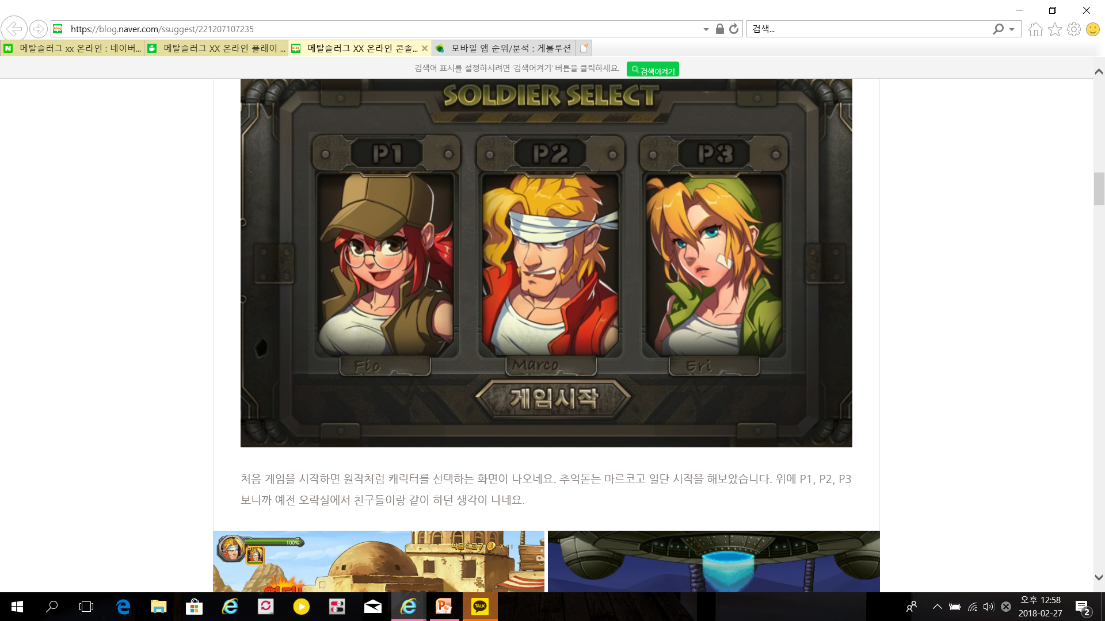
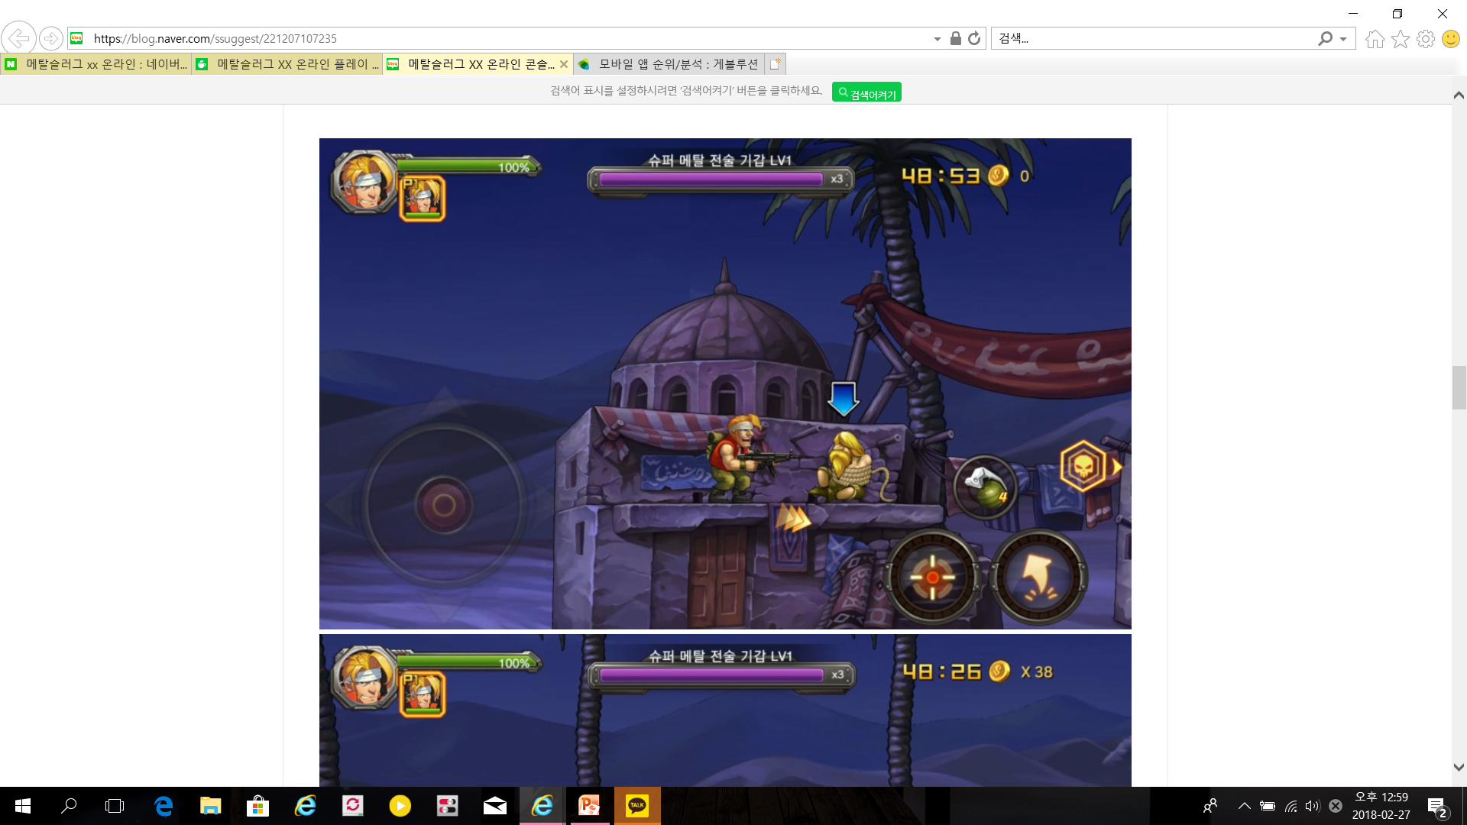
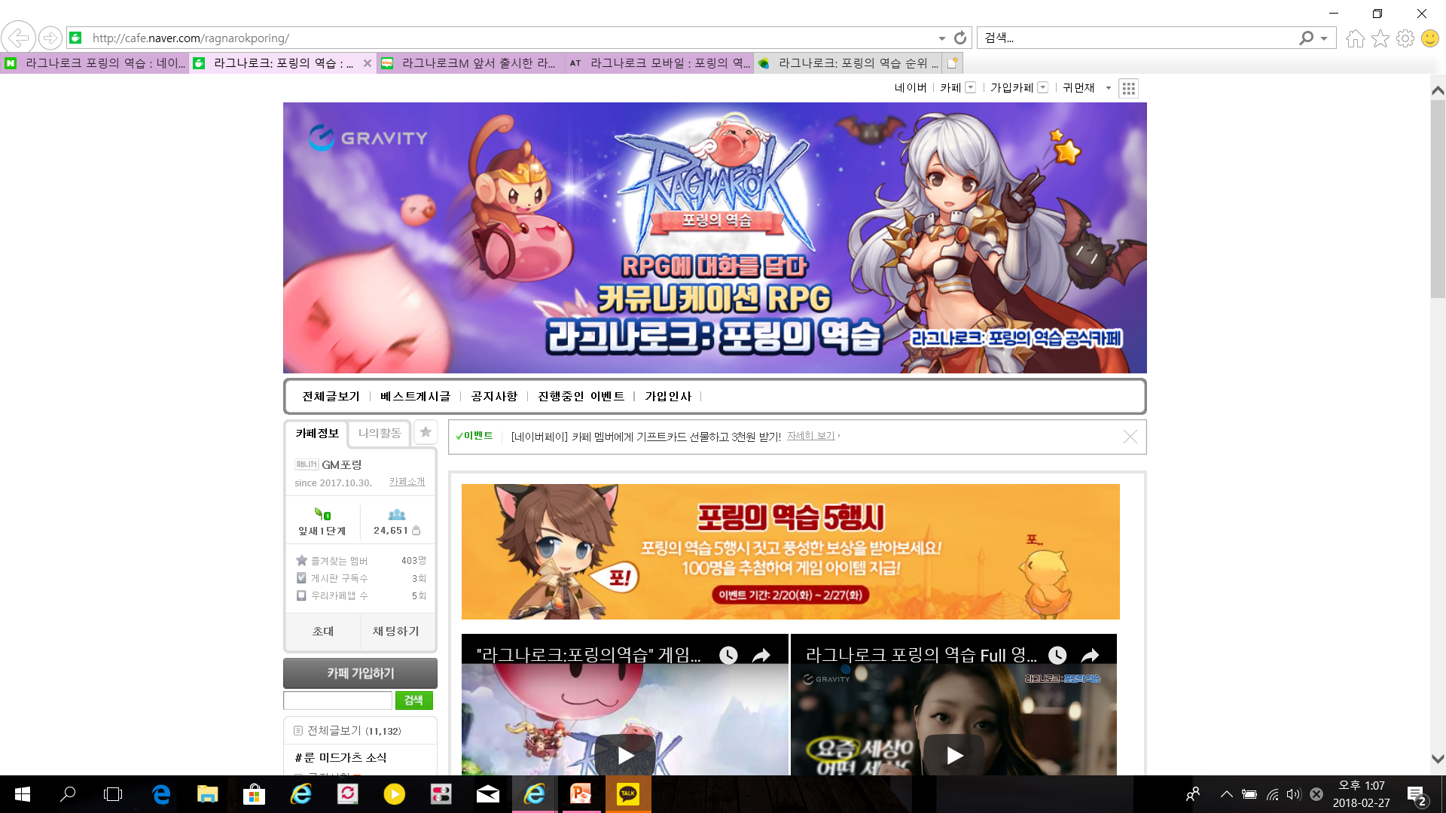
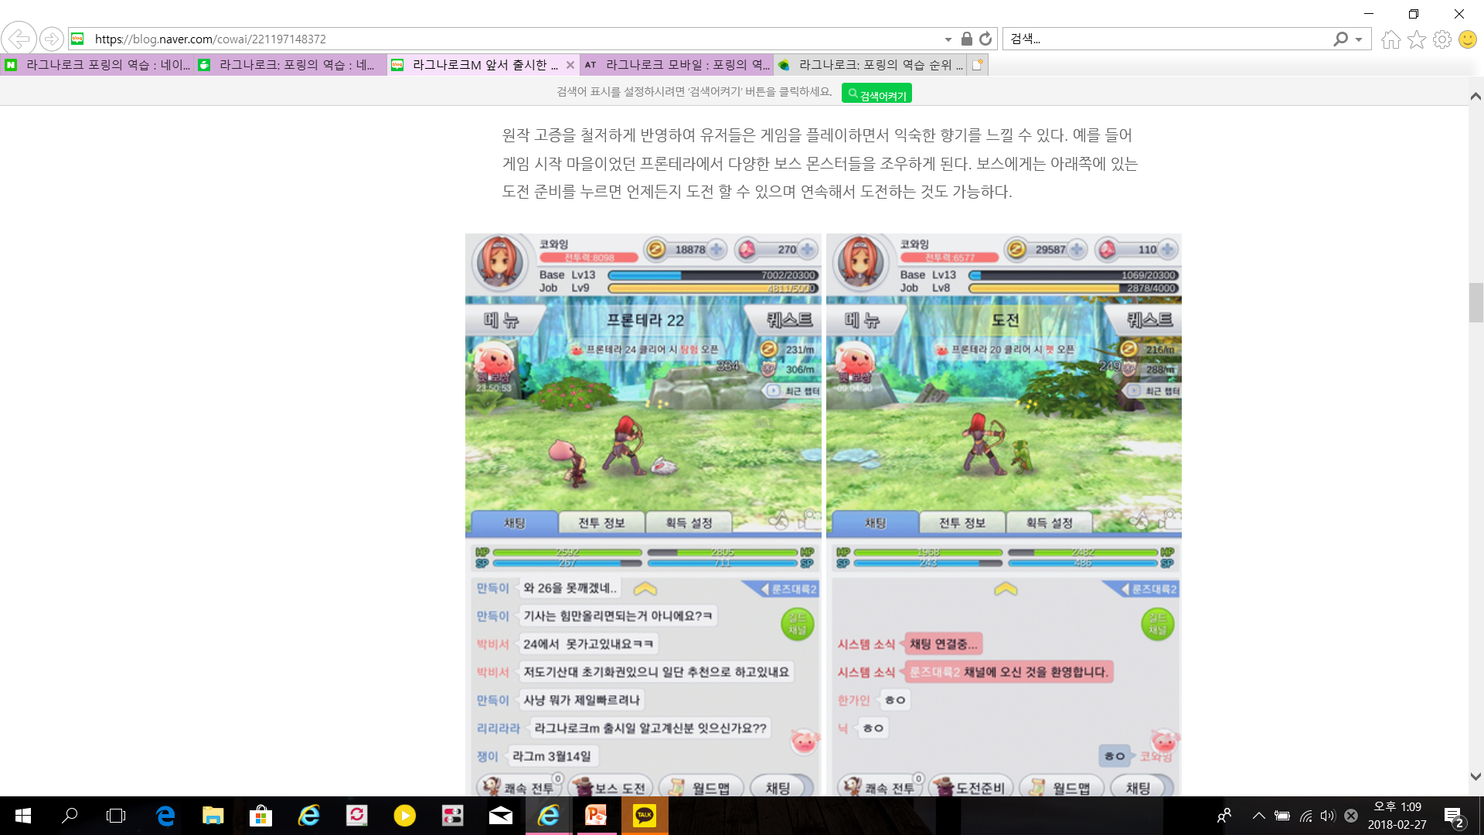
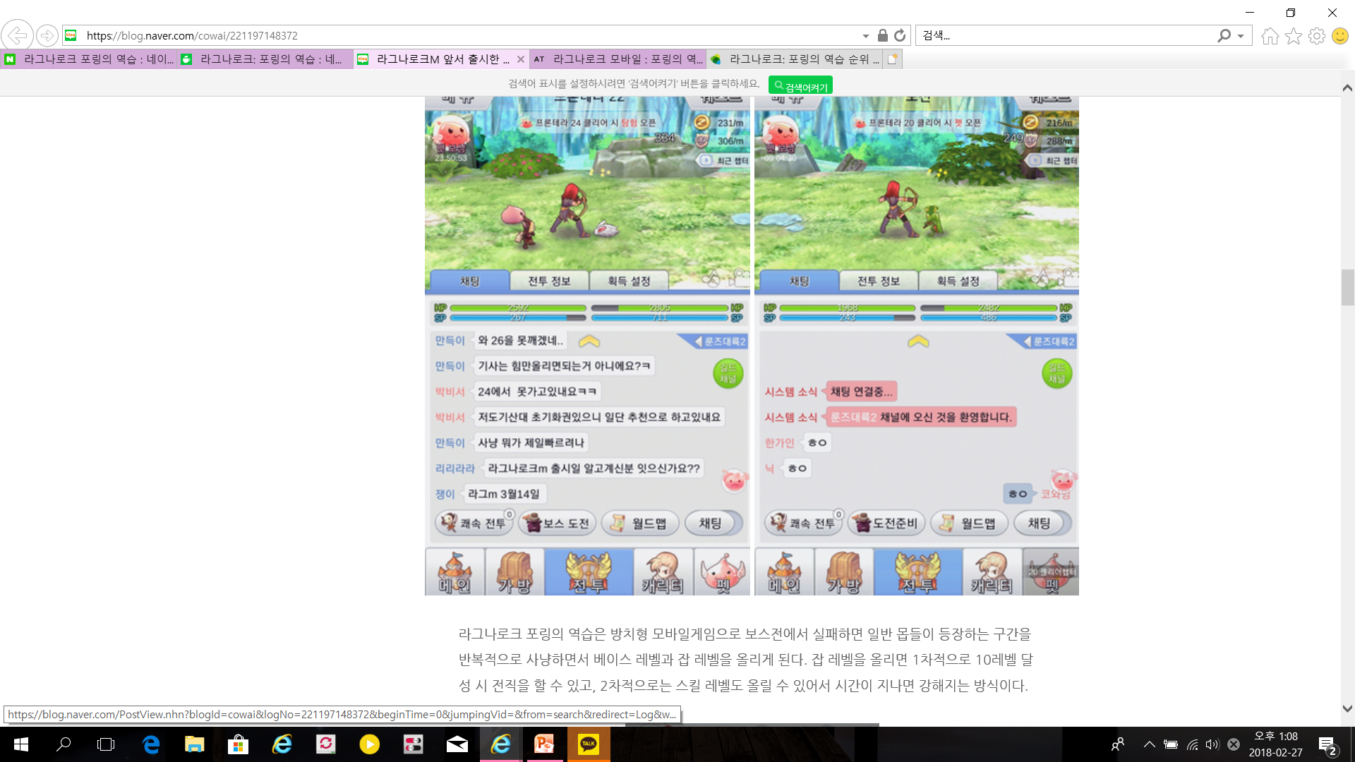
1. 주요 게임 소개(인기)
- 메탈슬러그 xx 온라인 / 라그나로크 : 포링의 역습
메탈슬러그 XX 온라인(인기 19위)
01.16. 출시, 런앤건의 전설
“메탈슬러그”의 모바일 이식판.
모바일에 맞춰 단판식 스테이지 형식.
추억을 불러와 순위 상승 중.
과금 요소가 게임성을 해친다는 평 존재.
라그나로크 : 포링의 역습(인기 13위)
출시 임박한 라그나로크M을 연계해, 01. 29. 런칭.
방치형 RPG 장르를 채택.
커뮤니케이션(소통)을
메인 콘텐츠로 표방.

Slide 6

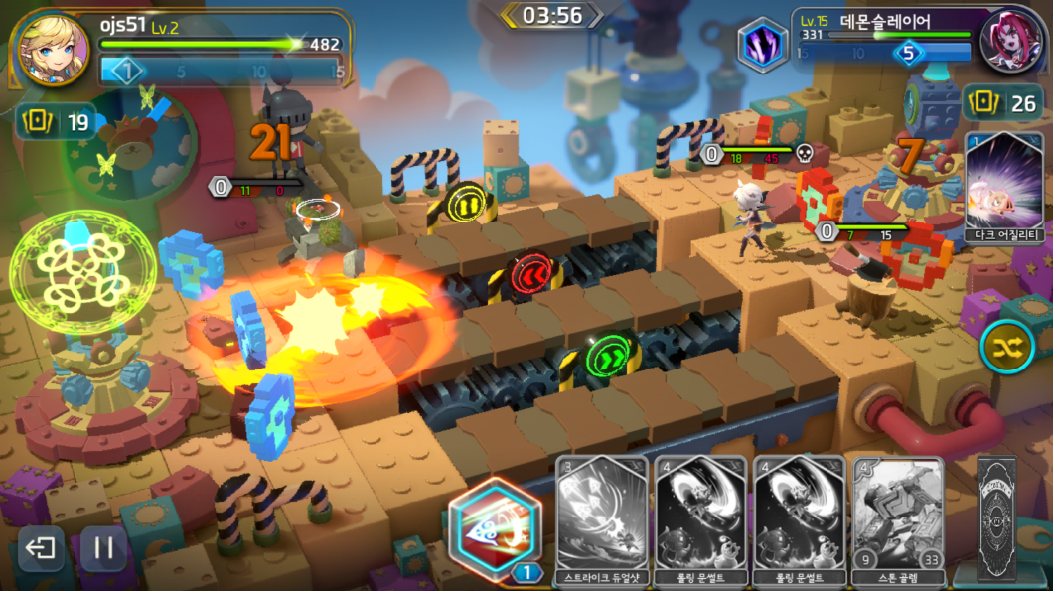
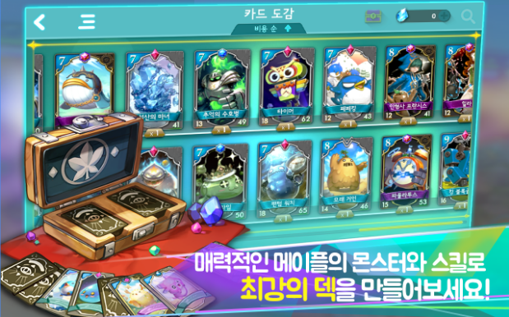
1. 주요 게임 소개(인기)
- 메이플 블리츠 X
메이플 블리츠 X(인기 8위)
인기 MMORPG “메이플 스토리”의 IP를 활용한
공성전 기반 카드 수집 게임.
“메이플 스토리”의 입지로, 출시와 동시에 인기 순위권 진입.
게임 속 영웅이 되어 소환을 통해, 적의 기지를 파괴하는 것이 플레이 방식(클래시 로얄과 플레이 방식 유사).

Slide 7
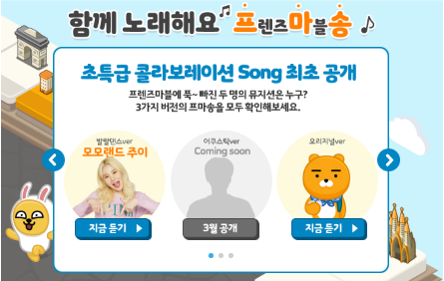
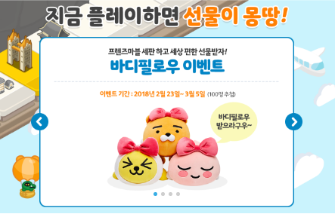
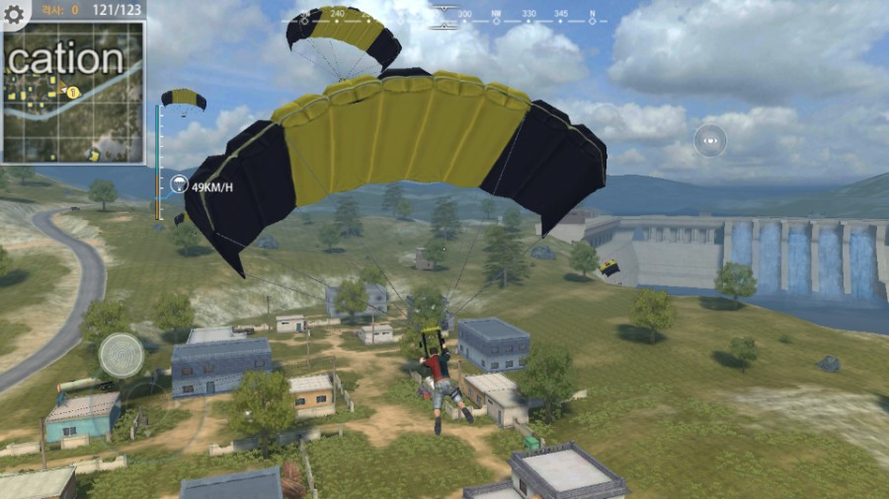
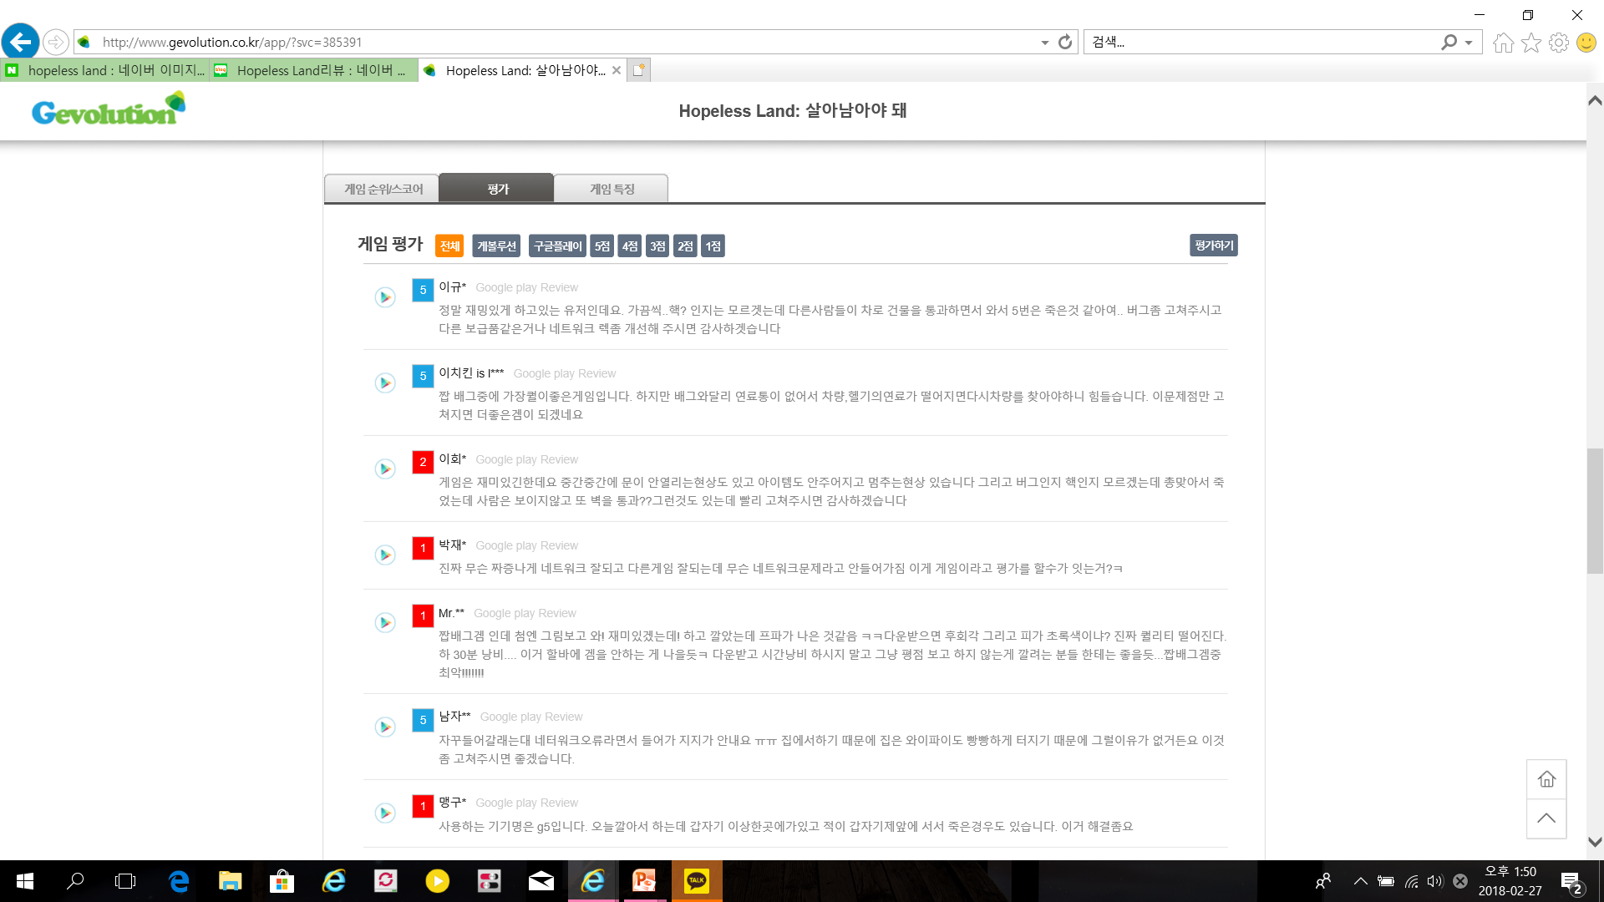
1. 주요 게임 소개(인기)
- 프렌즈 마블 for kakao / hopeless land
프렌즈 마블 for kakao(인기 7위)
프렌즈 마블 공식 OST로 “주이(모모랜드)” 통해 홍보.
02. 23 ~ 03. 05, 3판 이상 플레이 한
유저 100명 추첨으로 캐릭터 쿠션 증정하는
이벤트 진행.
Hopless Land(인기 4위)
Free fire에 이어, 생존형 FPS를 표방한 게임.
현 모바일 서바이벌 FPS 게임 중 가장 고퀄리티로 평가.
최근 출시 게임인지라, 다수의 오류 존재.

Slide 8









2. 구글 플레이 스토어 매출 순위
매출 11~20위
11위 ( - ) |  | 엑스(AxE) 출시일: 2017.09.11 장르: 롤 플레잉 앱 스토어 순위 : 16위
12위 (6↑) |  | 짐의 강산 출시일: 2016.08.08 장르: 전략 앱 스토어 순위 : 33위
13위 (4↑) |  | 로드 모바일 출시일: 2016.04.27 장르: 전략 앱 스토어 순위 : 17위
14위 ( - ) |  | 프렌즈 마블 for kakao 출시일: 2017.12.11 장르: 보드 앱 스토어 순위 : 8위
15위 (13↓) |  | 붕괴3rd 출시일: 2017.10.16 장르: 액션 앱 스토어 순위 : 32위
16위 (10↓) |  | 피망포커 -카지노 로얄 출시일: 2013.08.28 장르: 카지노 앱 스토어 순위 : X
17위 (1↓) |  | 열혈강호M 출시일: 2017.01.10 장르: 롤 플레잉 앱 스토어 순위 : 21위
18위 (13↓) |  | 테라M 출시일: 2017.11.26 장르: 롤 플레잉 앱 스토어 순위 : 31위
19위 (40↑) |  | 원피스 트레저 크루즈 출시일: 2016.05.26 장르: 롤 플레잉 앱 스토어 순위 : 12위
20위 (1↑) |  | 서머너즈 워 출시일: 2014.04.17 장르: 롤 플레잉 앱 스토어 순위 : 15위

Slide 9









2. 구글 플레이 스토어 매출 순위
매출 1~10위
1위 ( - ) |  | 리니지M 출시일: 2017.07.05 장르: 롤 플레잉 앱 스토어 순위: X
2위 ( - ) |  | 리니지2 레볼루션 출시일: 2016.12.13 장르: 롤 플레잉 앱 스토어 순위 : 1위
3위 (1↑) |  | 모두의 마블 for kakao 출시일: 2013.06.12 장르: 보드 앱 스토어 순위 : 3위
4위 (18↑) |  | 소녀전선 출시일: 2017.6.29 장르: 롤 플레잉 앱 스토어 순위 : 28위
5위 (5↑) |  | 세븐나이츠 for kakao 출시일: 2014.03.7 장르: 롤 플레잉 앱 스토어 순위 : 4위
6위 (2↑) |  | 페이트/그랜드 오더 출시일: 2017.11.20 장르: 롤 플레잉 앱 스토어 순위 : 10위
7위 (16↑) |  | 클래시 로얄 출시일: 2018.02.18 장르: 전략 앱 스토어 순위 : 9위
8위 (5↓) |  | 오버히트 출시일: 2017.11.25 장르: 롤 플레잉 앱 스토어 순위 : 5위
9위 (47↑) |  | 좀비 고등학교 출시일: 2014.3.26 장르: 아케이드 앱 스토어 순위 : 126위
10위 (3↑) |  | 그랜드 체이스 for kakao 출시일: 2018.1.29 장르: 롤 플레잉 앱 스토어 순위 : 11위

Slide 10





2. 주요 게임 소개(매출)
- 좀비고등학교 / 클래시 로얄
좀비고등학교(매출 9위)
02. 08,업데이트로 매출 상승.
현재 게임IP를 통한 공모전 진행 중.
게임IP 제작 만화가 누적 판매 30만부 돌파.
클래시 로얄(매출 7위)
02. 10, e스포츠 한일 친선경기 진행.
02. 25, ALL-START 한중경기 진행.
02. 26, 대한민국 인기 크리에이터 9명과 함께하는 ‘더 로얄 라이브’ 진행.

Slide 11


2. 주요 게임 소개(매출)
- 모두의 마블 for kakao
모두의 마블 (매출 3위)
명절 기간 동안 설맞이 이벤트를 진행
명절 동안 온가족이 즐길 수 있는 아케이드 게임으로 많은 이들이 모두의 마블을 찾은 것으로 추정.
명절 기간 동안 앱스토어에선 매출 1위, 윈스토어에선 눈에 띄는 매출 상승세를 보임. 구글 스토어에서도
지속적인 매출 상위권을 이어감.
2월6일부터 ‘개시원한’ 업데이트’ 진행
특별 캐릭터 카드팩을 28일까지 무료·유료로 지급하는 이벤트를 통해 많은 복귀유저를 유치.

Slide 12




2. 주요 게임 소개(매출)
- 소녀전선/ 원피스 트레저 크루즈
소녀전선(매출 4위)
03. 01~03. 07, 월 정액 2배 이벤트 시작.
02. 14~03. 07, 꽃등축제 이벤트 진행
원피스 트레저 크루즈 (매출 19위)
02. 14~02. 27, ‘제2회 난투전’ 진행.
복귀 유저 및 매출 상승.
순위 변화에 따르면, 이벤트 진행 직후
15일 기준으로 209위에서 33위로 상승.
현재도 매출 순위 상승세 중.

Slide 13
3. 순위 분석 정리
3주차 게임 장르비율 (2/23)
인기, 매출 순위 모두 롤플레잉이 최다 장르.
인기순위, 과금요소가 적고 캐쥬얼한 장르다수 차지.
매출순위는 과금요소가 다수 있고 장기적으로 즐길 장르 다수 차지.

Slide 14

3. 주요 토픽 정리
[루리웹] 트라이톤, ICT 유망 기업 ‘K-Global 300’ 선정
2018.03.02 ( http://bbs.ruliweb.com/news/531/read/104966 )
-03. 02, 트라이톤(대표 전홍준, 구의재)은 과학기술정보통신부(장관 유영민)가 주관하는 ‘ICT 분야 유망 기업, K-Global 300'에 선정됐다’ 고 밝힘.
트라이톤은 ‘히어로스카이’, ‘에브리타운 스윗’, ‘퍼즐삼국’을 비롯 다수의 우수 모바일 게임을 제작 및 퍼블리싱하여 한국, 일본, 대만 등 아시아 시장 뿐 아니라 해외시장에서 서비스해온 점과 향후 높은 경쟁력과 성장가능성을 높이 평가 받아,
‘2017 K-Global 300’ ICT 유망기업에 선정.
-트라이톤은 2018년에도 높은 수준의 우수한 모바일 게임들을 글로벌 시장에 새롭게 선보이며, 경쟁력을 강화해갈 계획.

Slide 15
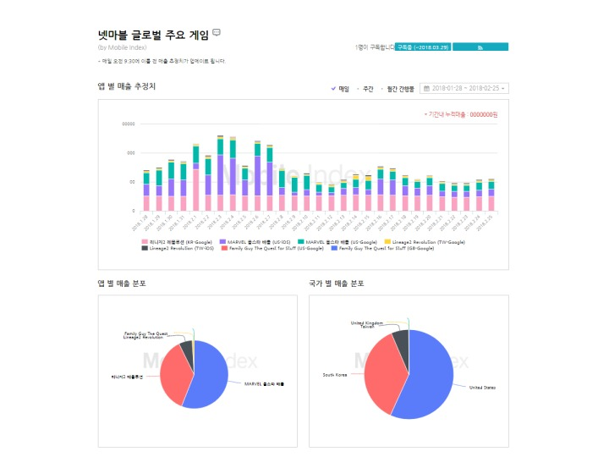
3. 주요 토픽 정리
[루리웹] 모바일인덱스, 글로벌 모바일 게임 투자 위한 매출 추정 서비스 ‘모니터링 앱스’ 출시
2018.02.28 ( http://bbs.ruliweb.com/news/531/read/104884 )
- 아이지에이웍스(대표 마국성)는 국내 최대 모바일 앱 인텔리전스 플랫폼 모바일인덱스(www.mobileindex.com)가 글로벌 모바일 게임 투자에 최적화된 매출 추정 서비스인 ‘모니터링 앱스(Monitoring Apps)’를 출시했다고 28일 전함.
- 국내는 물론 일본, 미국, 중국 등 해외 11개국 23개 마켓의 구글플레이 및 애플 앱스토어에 등록된 모바일 게임의 매출 추정치를 제공해 게임사의 글로벌 실적을 더 정확하고 빠르게 제공.
- 실제 매출 등은 분기 보고 등으로 뒤늦게 확인할 수 밖에 없었으나, 모니터링 앱스 출시에 따라 게임사들의 글로벌 실적까지 실시간으로 모니터링 가능.

Slide 16
Project, Mobile
THANK YOU
Project by Team, Cat_Hand

